Slide 1
RAG Código Alimentario Argentina
20 de diciembre 2024
Max Cruz
Gonzalo Iglesias
Nicolás Sotelo

Slide 2
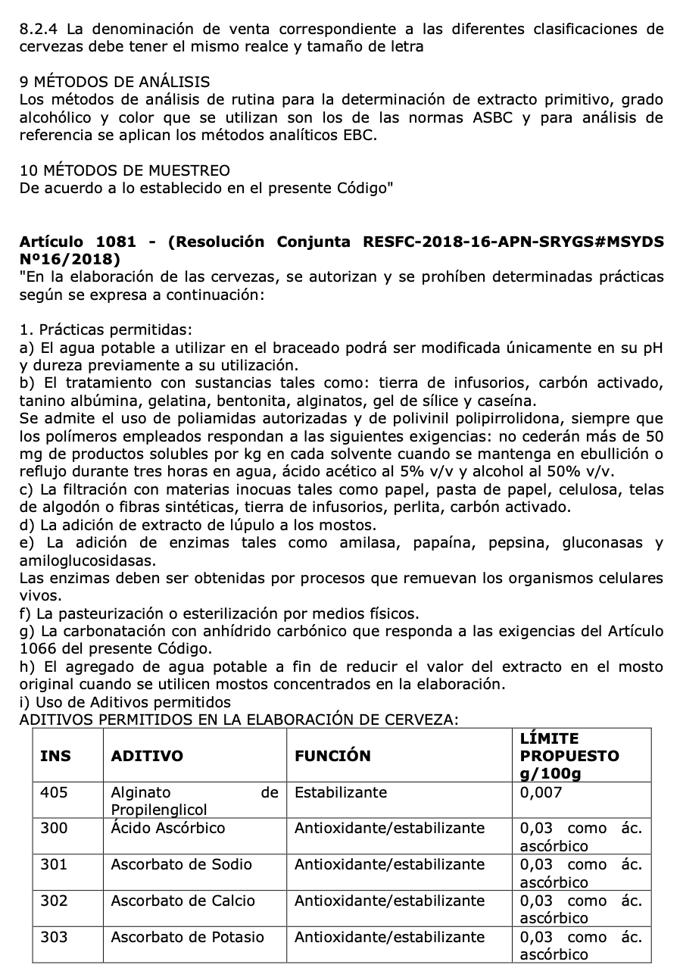
Exploración Documentos
21 documentos PDF.
1.788 páginas
Idioma español
Contenido:
Texto
Tablas
Imágenes
Estructura Jerárquica:
Capítulos
Artículos

Slide 3
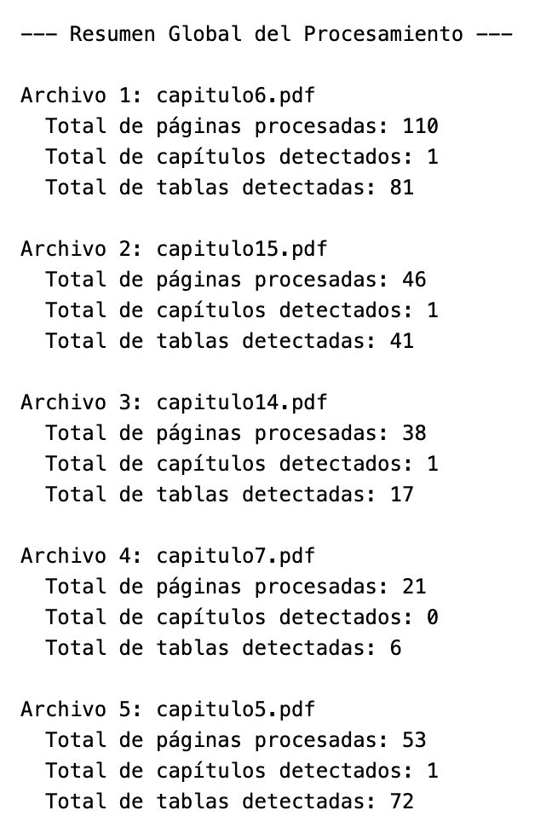
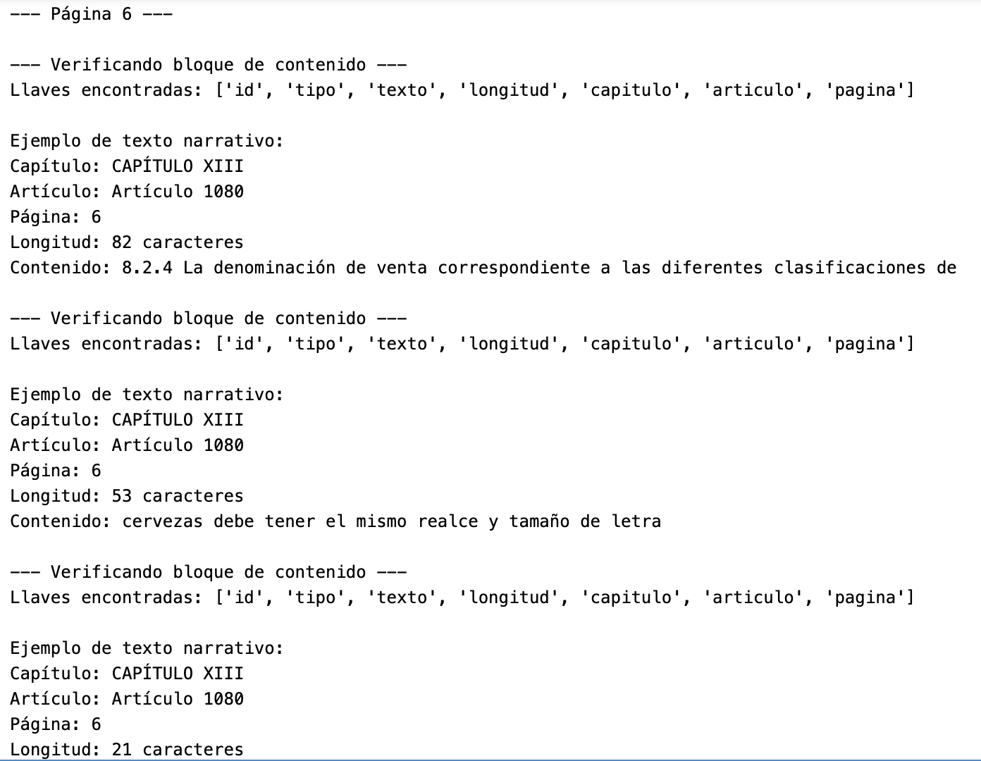
Procesamiento de Datos
Procesamiento
Verificación de Contenido
Transformar a JSON
Separar textos de tablas
Generar metadatos:
Nombre documento
Página
Capítulo
Artículos
Cantidad de caracteres

Slide 4
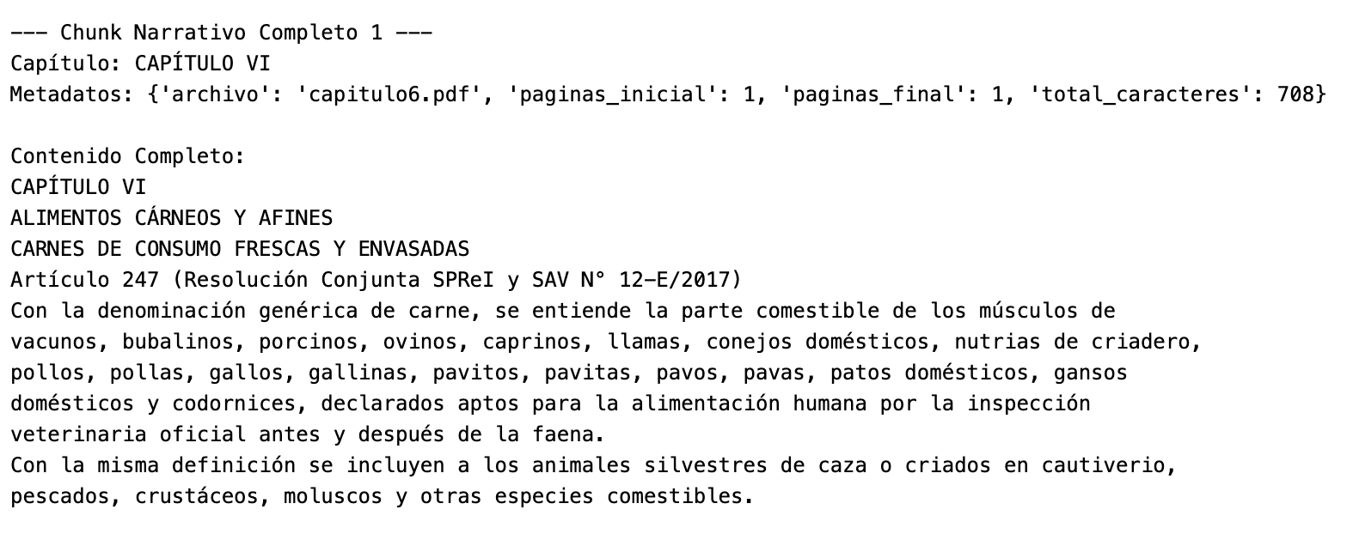
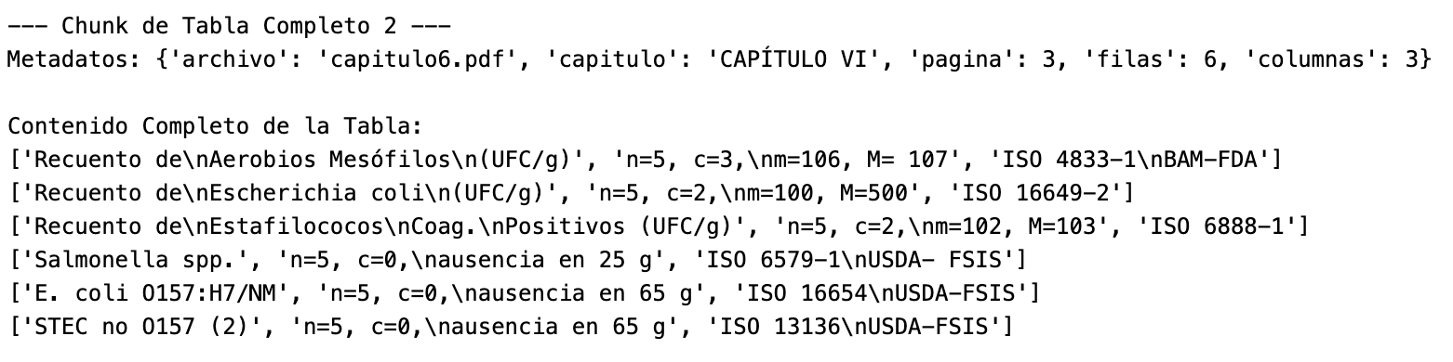
Chunking
Narrativo
Tabular
Capítulos
Artículos
Párrafos
Oraciones
Longitud Máxima → 750 caracteres
Overlap → 150 caracteres
Chunking Jerárquico

Slide 5
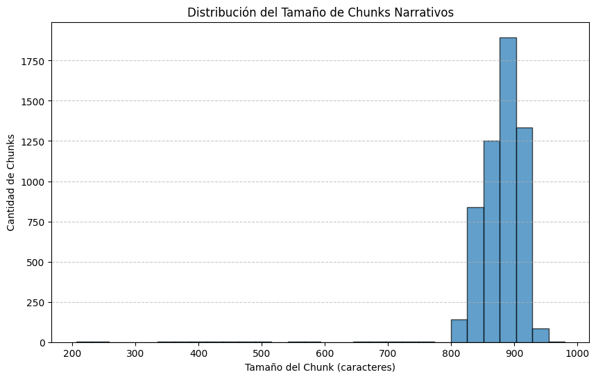
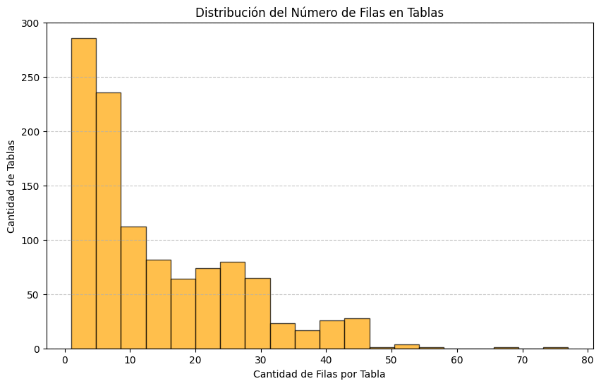
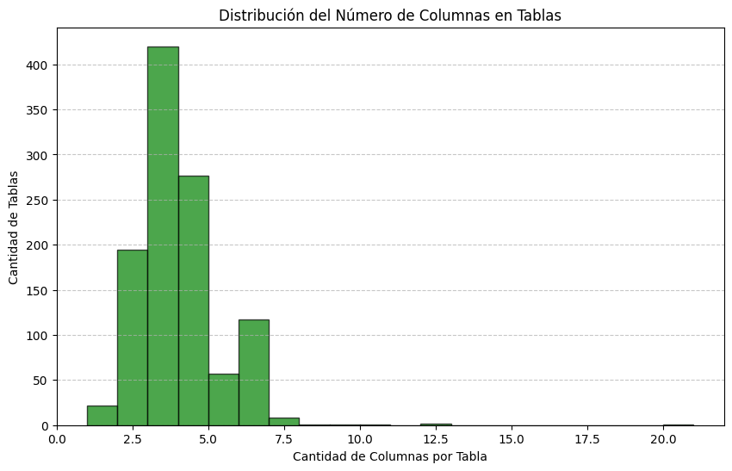
Chunking - Estadísticas
Item | Narrativos | Tabular
Total Chunks | 5.569 | 1.101
Total Caracteres | 4.896.179 | 15.425
Total Caracteres/Filas | 879 | 14
Avg. Caract/Filas | - | 3,54

Slide 6
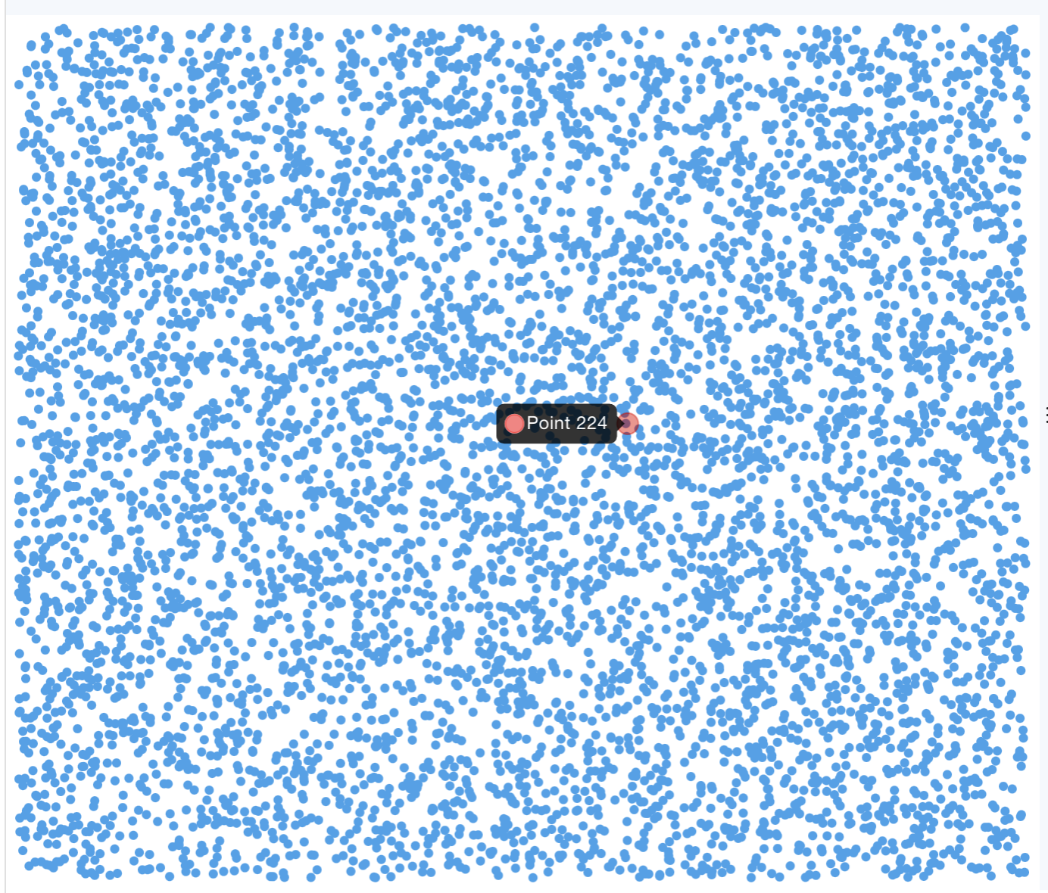
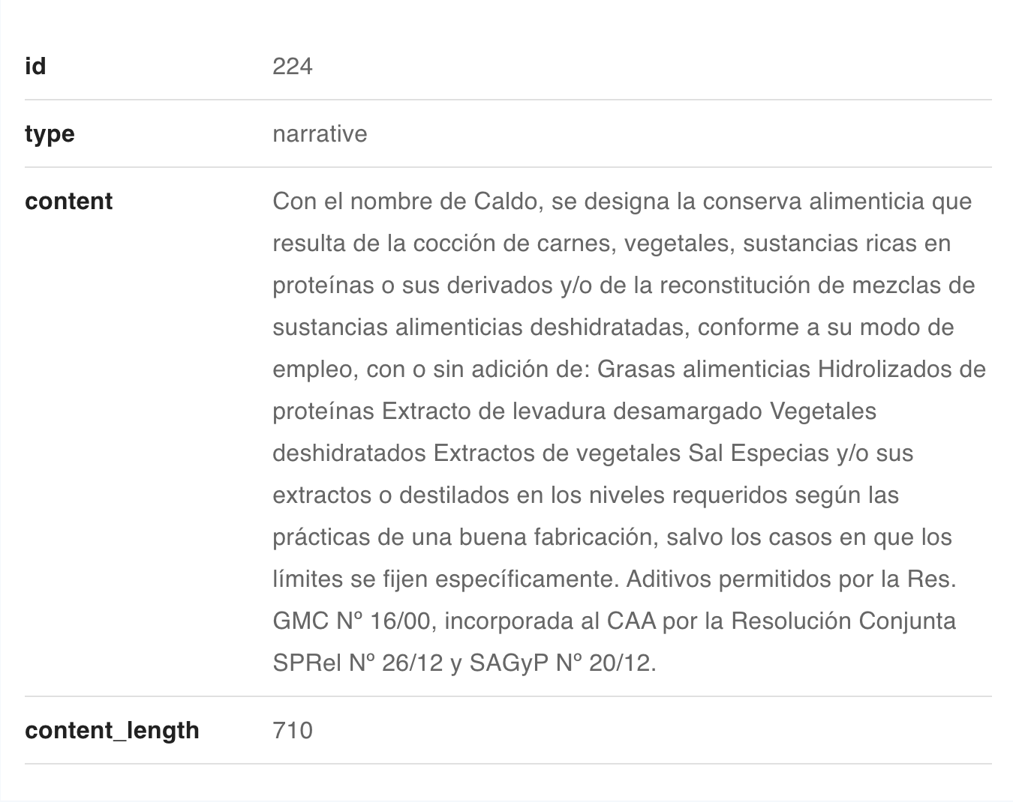
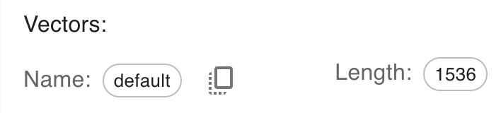
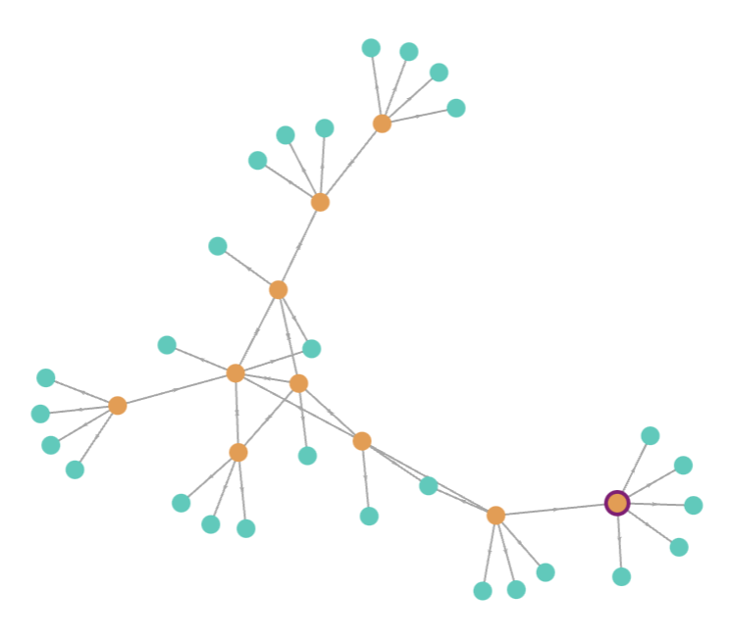
Embeddings e Indexación
Espacio Vectorial
Embedding
Relaciones

Slide 7
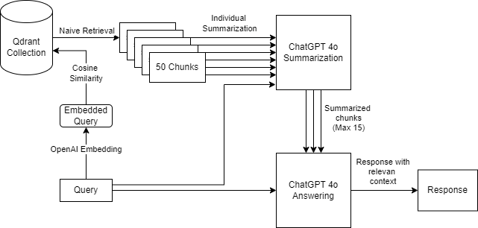
Summarization
Summarization Pipeline
Query
Response

Slide 8
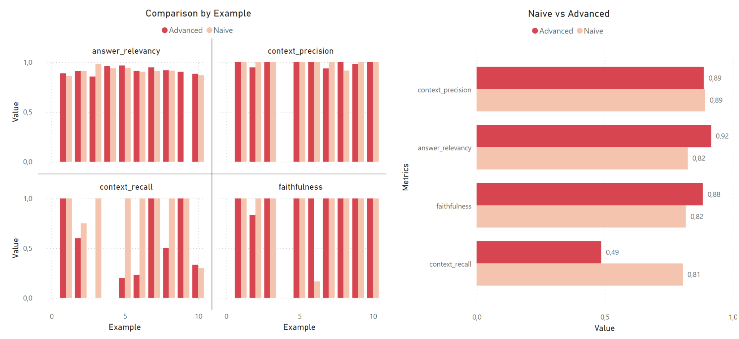
Benchmark | Naive vs Advanced Retrieval
Advanced:
Respuestas más relevantes y fieles al contenido original.
Naive:
Mayor rendimiento de recall en el contexto
Notes:
relevancia: respuesta es atingente a la query original
Faithfulnes: respuesta puede ser inferida del contexto
Recall: % claims atribuidas al context / n° claims

Slide 9
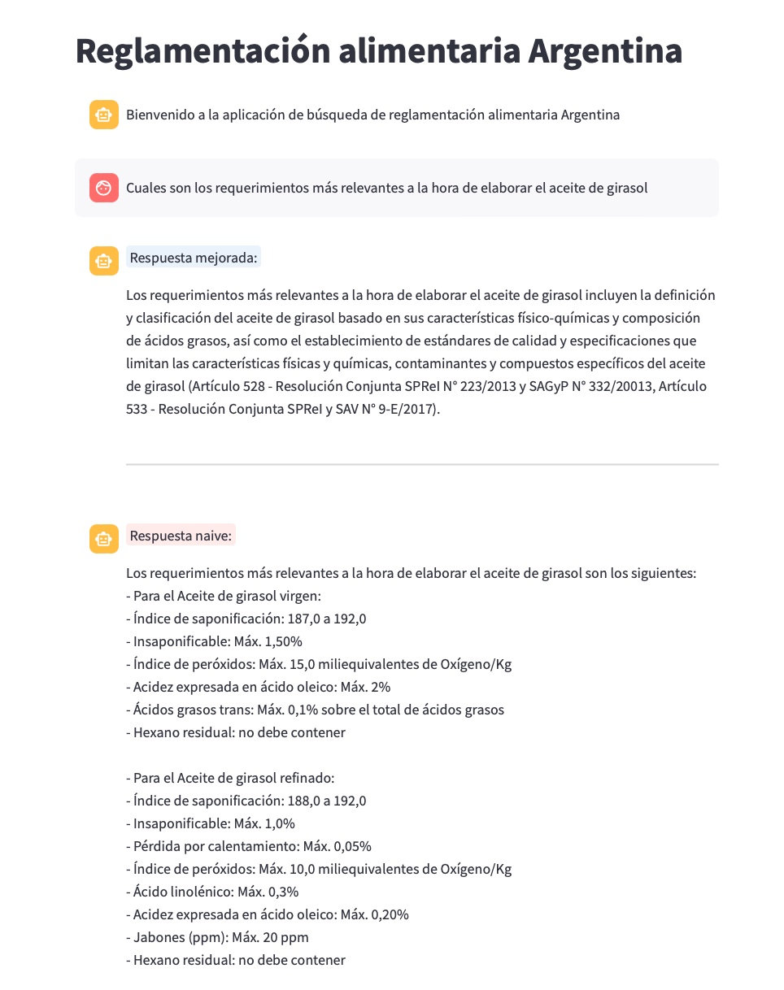
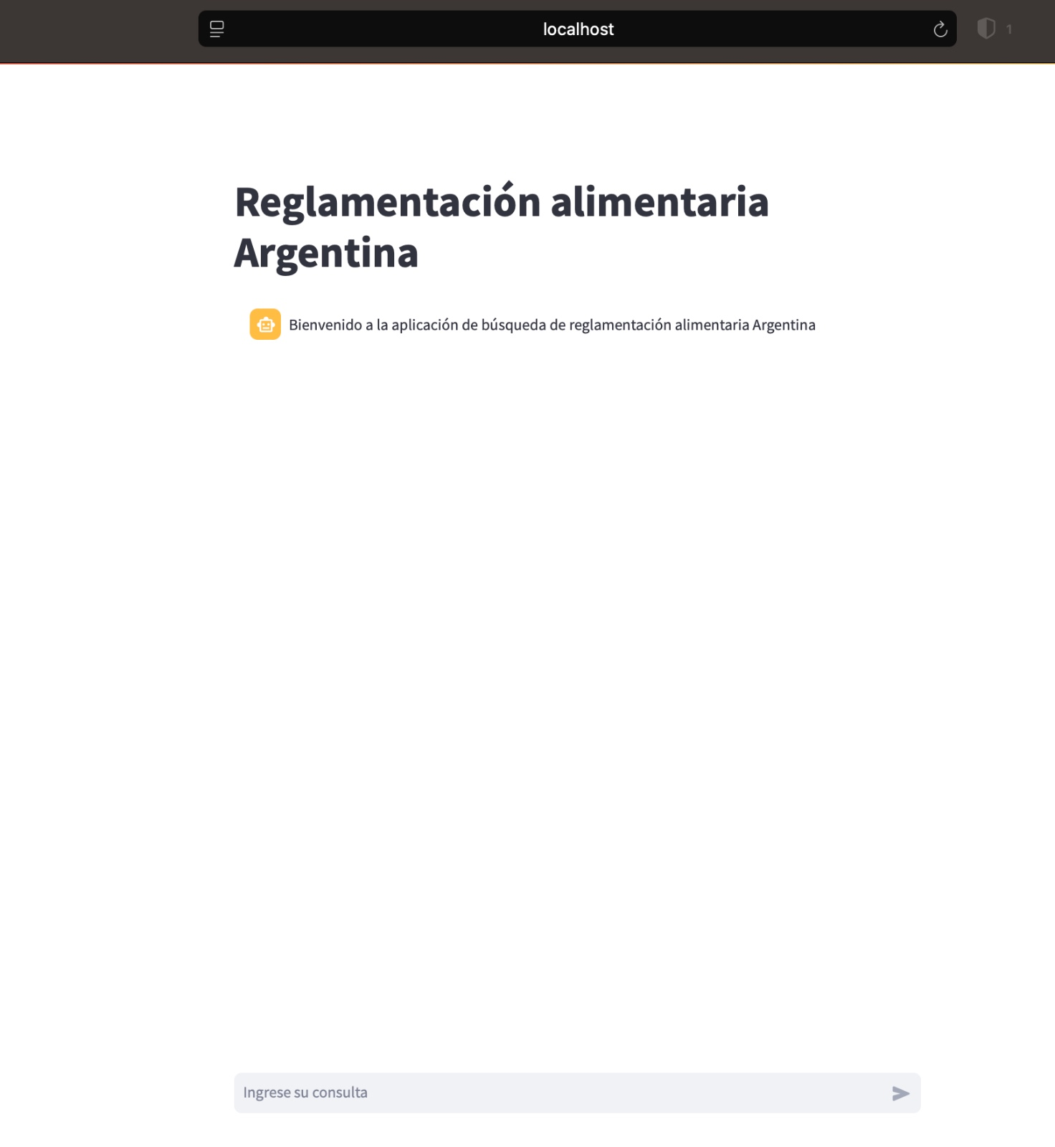
Aplicación en Streamlit

Slide 10
Conclusiones
Mayor parte del impacto del RAG proviene del chunking y el embedding.
Trade-off entre un modelo re retrieval simple y rapido vs uno más robusto pero intensivo computacionalmente.
Analizando ambos modelos, podemos ver las siguientes características en nuestro caso:
Modelo Naive → Entrega respuestas más extensas y detalladas, con cifras y citas más exactas.
Modelo Advanced → Entrega una respuesta más condensada, y cualitativa más que cuantitativa, usualmente prefiriendo referenciar artículos en lugar de entregar cifras directamente.
Alto apalancamiento en LLMs, lo que aumenta el riesgo de propagación de errores con alucinaciones, sobretodo en etapas tempranas del pipeline.

Slide 11
Próximos Pasos
Mejoramiento Query Inicial
Enriquecimiento de Query a través de LLM para facilitar el retrieval inicial
Dense Retrieval Avanzado
Dense Retrieval: Embeddings para capturar similitud semántica.
Sparse Retrieval: Indexado con BM25 para aprovechar palabras clave específicas del dominio regulatorio.
Filtrado y Priorización de Resultados
Agregar un paso de filtrado con reglas específicas (e.g., keywords normativas) para asegurar que las respuestas estén alineadas con el contenido regulatorio.
Aprovechamiento de metadata para filtrados vía SQL
Implementar re-ranker híbrido.

Slide 12
Preguntas

